Slide 1
CATEDRA ECONOMÍA POLÍTICA ZAMBON-BISIO-SOTTO CLASE 3: Introducción a los conceptos macroeconomicos

Slide 2
Definiciones básicas
Población económicamente activa: la integran las personas que tienen una ocupación o que sin tenerla la están buscando activamente. Está compuesta por la población ocupada más la población desocupada.
Población ocupada: conjunto de personas que tiene por lo menos una ocupación, es decir que en la semana de referencia ha trabajado como mínimo una hora (en una actividad económica). El criterio de una hora trabajada, además de preservar la comparabilidad con otros países, permite captar las múltiples ocupaciones informales y/o de baja intensidad que realiza la población. Para poder discriminar dentro del nivel de empleo qué parte corresponde al empleo de baja intensidad, pueden restarse del empleo total aquellos que trabajan menos de cierta cantidad de horas (por ejemplo los subocupados). La información recogida permite realizar distintos recortes según la necesidad de información de que se trate, así como caracterizar ese tipo de empleos.
Población desocupada: se refiere a personas que, no teniendo ocupación, están buscando activamente trabajo. Corresponde a la desocupación abierta. Este concepto no incluye otras formas de precariedad laboral tales como personas que realizan trabajos transitorios mientras buscan activamente una ocupación, aquellas que trabajan jornadas involuntariamente por debajo de lo normal, los desocupados que han suspendido la búsqueda por falta de oportunidades visibles de empleo, los ocupados en puestos por debajo de la remuneración mínima o en puestos por debajo de su calificación, etcétera. Estas modalidades son también relevadas por la EPH, como indicadores separados.

Slide 3
Población ocupada demandante de empleo: se refiere a la población ocupada que busca activamente otra ocupación.
Población ocupada no demandante disponible: se refiere a la población ocupada que no busca activamente otra ocupación pero está disponible para trabajar más horas.
Población subocupada: se refiere a la subocupación por insuficiencia de horas, visible u horaria y comprende a los ocupados que trabajan menos de 35 horas semanales por causas involuntarias y están dispuestos a trabajar más horas.
Población subocupada demandante: se refiere a la población subocupada (por causas involuntarias y dispuestos a trabajar más horas) que además busca activamente otra ocupación.
Población subocupada no demandante: se refiere a la población subocupada (por causas involuntarias y dispuestos a trabajar más horas) que no está en la búsqueda activa de otra ocupación.
Población inactiva: conjunto de personas que no tienen trabajo ni lo buscan activamente. Puede subdividirse en inactivos marginales e inactivos típicos según estén dispuestos o no a trabajar.

Slide 4
Cálculo de tasas
Tasa general: es una relación entre un grupo de población que tiene una determinada característica sobre el conjunto de población que puede tenerla.
Tasa de actividad: calculada como porcentaje entre la población económicamente activa y la población total de referencia.
Tasa de empleo: calculada como porcentaje entre la población ocupada y la población total de referencia.
Tasa de desocupación: calculada como porcentaje entre la población desocupada y la población económicamente activa.
Tasa de ocupados demandantes de empleo: calculada como porcentaje entre la población de ocupados demandantes de empleo y la población económicamente activa.
Tasa de subocupación: calculada como porcentaje entre la población subocupada y la población económicamente activa.
Tasa de subocupación demandante: calculada como porcentaje entre la población de subocupados demandantes y la población económicamente activa.
Tasa de subocupación no demandante: calculada como porcentaje entre la población de subocupados no demandantes y la población económicamente activa.

Slide 5
Indicadores Macroeconómicos
Nota del diario El Litoral
Muy baja "desocupación estadística" en Santa Fe
Miércoles 21.03.2018
En el Gran Santa Fe, la tasa de desocupación del informe de la EPH para el cuarto trimestre de 2017 marcó un 3,3 %, menos de la mitad que el indicador nacional o el del Gran Rosario, que marcó 7,6 % para el período analizado.

Slide 6
Una de las claves de esta supuesta mejor situación relativa puede encontrarse en la tasa de actividad, que era del 43,6 % en el cuarto trimestre de 2016 y bajó al 42 % en el mismo período de 2017 en el conurbano santafesino. La tasa de actividad se calcula como porcentaje entre la población económicamente activa y la población total de referencia. Si es baja, significa que hay poca gente en edad de trabajar o buscando empleo (en términos relativos) y eso hace aparecer a la cantidad de gente “desocupada” como una proporción menor, lo que no significa que haya mejor condición económica en la zona. Sobre 523 mil habitantes del conurbano de la capital provincial en los términos de la Encuesta Permanente de Hogares, 220 mil personas constituyen la Población Económicamente Activa. De ellas hay 212 mil ocupadas (16 mil de ellas son ocupadas demandantes y 22 mil son subocupadas) y hay 7 mil desocupadas. En el Gran Rosario se registra una población de 1,3 millón de personas, con 602 mil que son parte de la Población Económicamente Activa, de los cuales 557 mil se consideran ocupadas y 46 mil desocupadas.

Slide 7
Aumento de puestos registrados
El ministro de Trabajo de la provincia, Julio Genesini, admitió que la “tasa de actividad” baja en el Gran Santa Fe es parte de la explicación de una baja tasa de desocupación, pero advirtió la existencia de una combinación de factores que concluyen en ese resultado de lo que es “una encuesta” que no da precisiones científicas sobre la escena laboral.
“En los últimos dos años la tasa de actividad está en 43 o 42” puntos en el Gran Santa Fe, dijo el ministro ante la consulta. Pero advirtió además que “dentro de esos parámetros en general, la tasa de desocupación también en el tercer trimestre de 2017 era 3,1 % y en cuarto trimestre de 2016 de 5,1.
“Santa Fe viene con una tasa de desocupación relativamente baja. Lo cierto también es que entre el cuarto trimestre de 2016 y el cuarto trimestre de 2017 hubo un incremento del empleo registrado de 1.549 puestos de trabajo, es decir de 2,1 puntos, lo que totaliza 74.499 puestos de trabajo.
“Eso tiene una incidencia importante en la baja de la desocupación”, insistió el funcionario santafesino. “Es un porcentaje significativo del empleo”, en particular porque “alrededor del 70 % son puestos privados registrados de gente en relación de dependencia. Son datos basados en altas y bajas de las empresas en el sistema de seguridad social; datos que actualiza la Afip”.
Sobre los sectores con más altas o bajas a nivel provincial, Genesini explicó que “en general la construcción ha tenido buen comportamiento y arrastró a varios sectores. En donde siempre se plantean problemas es en la industria de bienes intermedios, en fábricas de calzados o muebles, en industrias electrointensivas como las fundiciones y metalúrgicas”.
“Santa Fe en general tiene comportamientos de servicios y comercio que tienen tendencia a mantenerse o crecer. Eso da un escenario que se va verificando, con contención del trabajo y crecimientos moderados del empleo registrado”, concluyó.

Slide 8
Indicadores de la región santafesina

Slide 9
¿Qué se entiende por Línea de Indigencia? El concepto de “línea de indigencia” (LI) procura establecer si los hogares cuentan con ingresos suficientes como para cubrir una canasta de alimentos capaz de satisfacer un umbral mínimo de necesidades energéticas y proteicas. De esta manera, los hogares que no superan ese umbral o línea son considerados indigentes. El procedimiento parte de utilizar una canasta básica de alimentos de costo mínimo (CBA) determinada en función de los hábitos de consumo de la población definida como población de referencia con base en los resultados de la Encuesta de Gastos e Ingresos de los Hogares (ENGHo) de 1996/97 validada con la ENGHo de 2004/05.

Slide 10
¿Qué se entiende por línea de pobreza? La medición de la pobreza con el método de la “línea de pobreza” (LP) consiste en establecer, a partir de los ingresos de los hogares, si estos tienen capacidad de satisfacer –por medio de la compra de bienes y servicios– un conjunto de necesidades alimentarias y no alimentarias consideradas esenciales. Para calcular la línea de pobreza es necesario contar con el valor de la CBA y ampliarlo con la inclusión de bienes y servicios no alimentarios (vestimenta, transporte, educación, salud, etc.), con el fin de obtener el valor de la Canasta Básica Total (CBT).

Slide 11
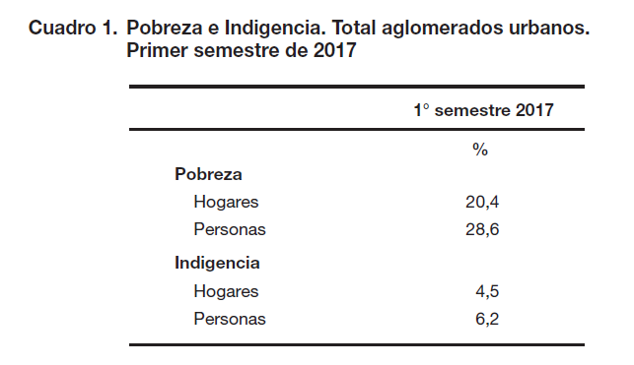
28/09/17. Encuesta Permanente de Hogares. Incidencia de la Pobreza y de la Indigencia. Resultados del primer semestre de 2017

Slide 12
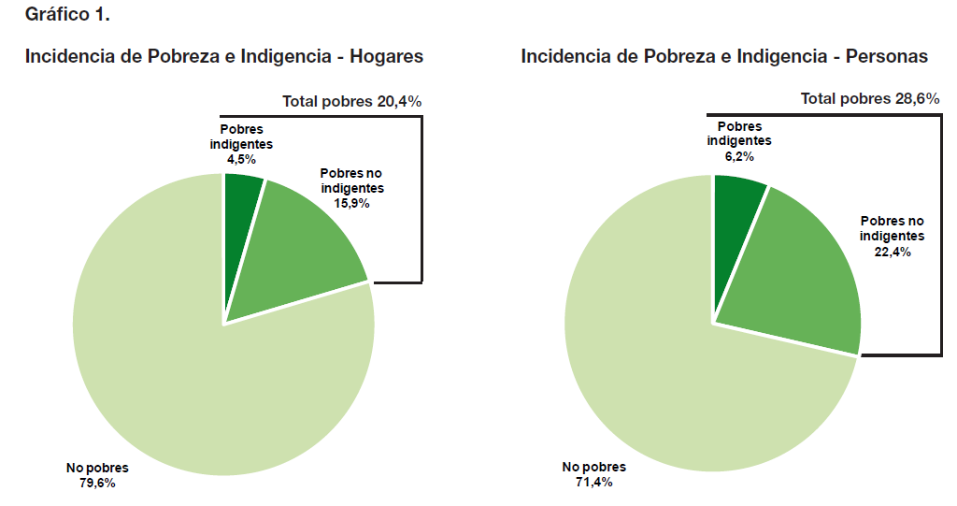

Slide 13
La población total de los 31 aglomerados es de 27.451.977 y está constituida en 8.867.256 hogares. Los porcentajes presentados significan que, durante el primer semestre de 2017, se encuentran por debajo de la Línea de Pobreza (LP) 1.807.590 hogares, los cuales incluyen 7.838.005 personas. En ese conjunto, 400.146 hogares se encuentran, a su vez, bajo la Línea de Indigencia (LI), e incluyen a 1.704.883 personas indigentes.

Slide 14
Fuente de toda la información estadistica utilizada.
Instituto Nacional de Estadística y Censos (INDEC)
Diario El Litoral.

Slide 15
MUCHAS GRACIAS!!!

